Slide 1
线性代数第14讲
二次型

Slide 2
二次型就是二次多项式. 在解析几何中讨论的有心二次曲线, 当中心与坐标原点重合时, 其一般方程是 ax²+2bxy+cy²=f (1)
方程的左端就是x,y的一个二次齐次多项式. 为了便于研究这个二次曲线的几何性质, 通过基变换(坐标变换), 把方程(1)化为不含x,y混合项的标准方程 a'x'²+c'y'²=f (2)
在二次曲面的研究中也有类似的问题.

Slide 3
6.1 二次型的定义和矩阵表示 合同矩阵

Slide 4
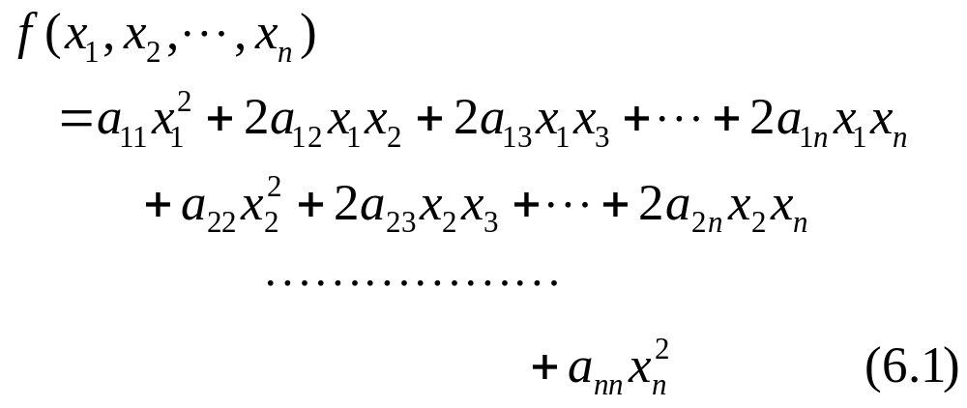
定义1 n元变量x₁,x₂,...,x_{n}的二次多项式
当系数属于数域F时, 称为数域F上的一个n元二次型. 本章讨论实数域上的n元二次型, 简称二次型.

Slide 5
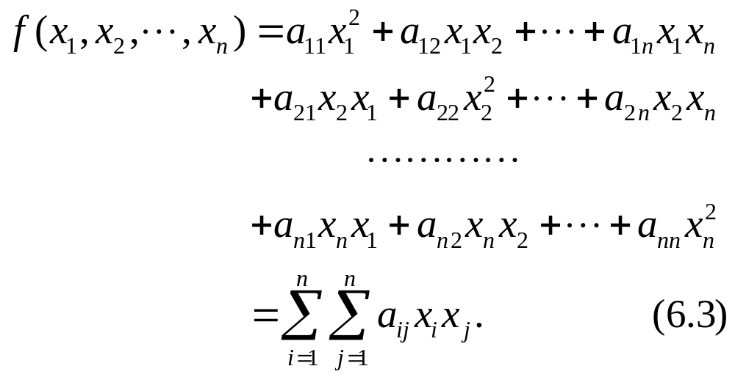
由于x_{i}x_{j}=x_{j}x_{i}, 具有对称性, 若令 a_{ji}=a_{ij}, i<j, (6.2)
则2a_{ij}x_{i}x_{j}=a_{ij}x_{i}x_{j}+a_{ji}x_{i}x_{j}(i<j), 于是(6.1)式可以写成对称形式

Slide 6
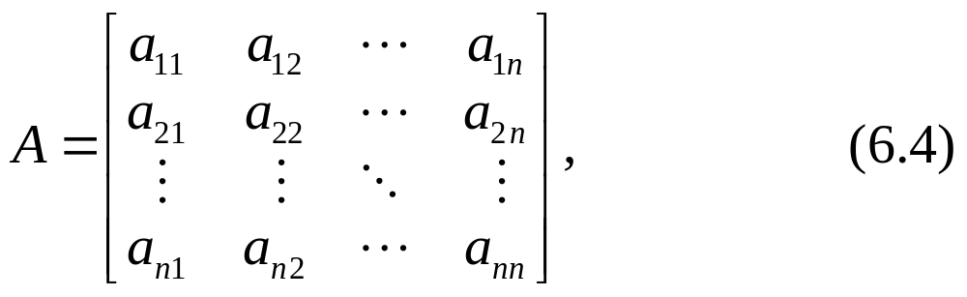
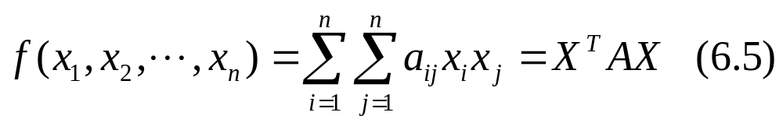
记
X=[x₁,x₂,...,x_{n}]^{T}. 二次型(6.3)可以用矩阵乘积形式简单表示为

Slide 7
把A称为二次型对应的矩阵, 对于任意一个二次型(6.1), 总可以通过(6.2)使其写成对称形式(6.3), 并对应矩阵A. 由(6.2)知, A为对称矩阵, 又若A,B为n阶对称方阵, 且 f(x₁,x₂,...,x_{n})=X^{T}AX=X^{T}BX,
则必有A=B. 故二次型和它的矩阵是相互唯一确定的. 所以, 研究二次型的性质转化为研究A所具有的性质.

Slide 8
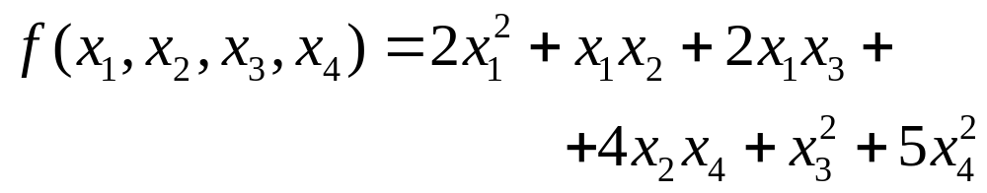
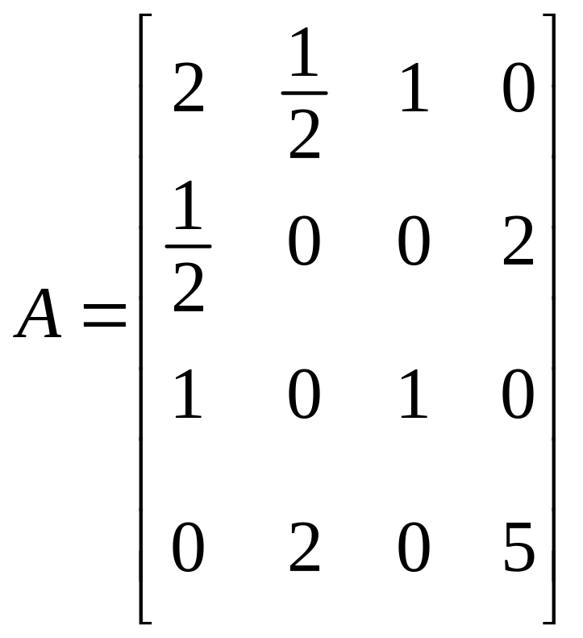
例1 设
则它的矩阵为

Slide 9
一个二次型X^{T}AX也可看成n维向量α的一个函数, 即 f(α)=X^{T}AX. (6.6)
其中X=[x₁,x₂,...,x_{n}]^{T}是α在R^{n}的一组基下的坐标向量. 所以二次型X^{T}AX是向量α的n个坐标的二次齐次函数. 因此二次型作为n维向量α的函数, 它的矩阵是与一组基相联系的.

Slide 10
如果α在两组基{ε₁,ε₂,...,ε_{n}}和{η₁,η₂,...,η_{n}}下的坐标向量分别为
X=[x₁,x₂,...,x_{n}]^{T}和Y=[y₁,y₂,...,y_{n}]^{T},
又 [η₁,η₂,...,η_{n}]=[ε₁,ε₂,...,ε_{n}]C,
于是 X=CY. (6.7)
如此则有二次型 f(α)=X^{T}AX=Y^{T}(C^{T}AC)Y, (6.8)
即二次型f(α)在两组基{ε₁,ε₂,...,ε_{n}}和{η₁,η₂,...,η_{n}}下所对应的矩阵分别为
A 和 C^{T}AC
其中C^{T}AC仍是对称阵, Y^{T}(C^{T}AC)Y是y₁,y₂,...,y_{n}的一个二次型.

Slide 11
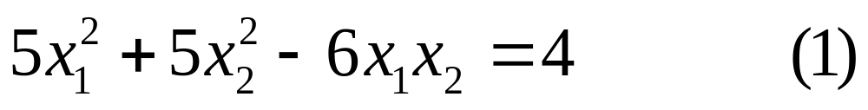
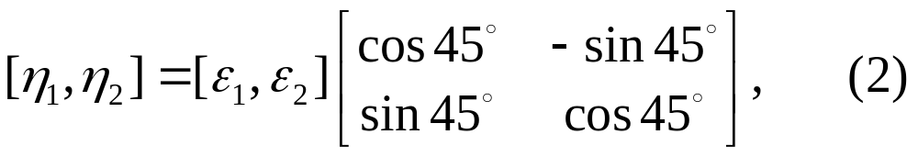
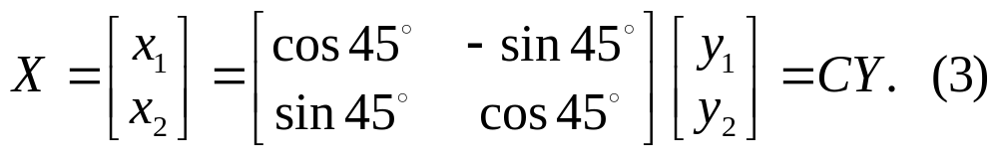
例2 设向量α在自然基{ε₁,ε₂}下的坐标[x₁,x₂]^{T}满足方程
作基变换, 将ε₁,ε₂逆时针旋转45°变为η₁,η₂即
则α在基{η₁,η₂}下的坐标[y₁,y₂]^{T}满足

Slide 12
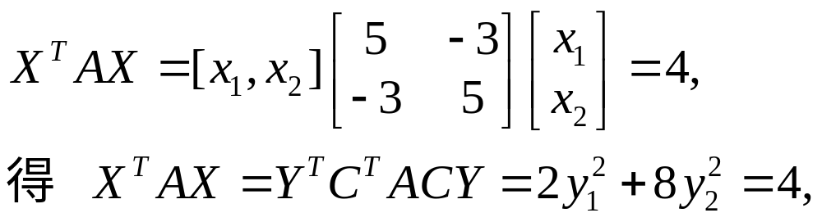
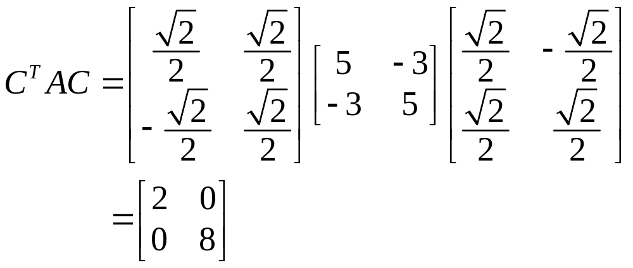
将(3)式代入(1)式
其中

Slide 13
这样, 我们就把方程化成了在基{η₁,η₂}的坐标系下的标准方程, 它的图形是一个椭圆.
x₂
y₁
y₂
O
x₁

Slide 14
对于一般的二次型f(x₁,x₂,...,x_{n}), 将其化为y₁,y₂,...,y_{n}的纯平方项之代数和(简称平方和), 是研究二次型的一个基本问题. 解决这个问题的基本方法是作一个非退化的线性变换
X=CY,
(其中C为可逆阵, 这个变换也可看成向量α在基变换下的坐标变换), 使得
X^{T}AX=Y^{T}(C^{T}AC)Y
成为y₁,y₂,...,y_{n}的平方和.
这个基本问题, 从矩阵的角度来说, 就是对于一个实对称矩阵, 寻找一个可逆矩阵C, 使得C^{T}AC成为对角形.

Slide 15
定义2 对于两个矩阵A和B, 如果存在可逆阵C, 使得C^{T}AC=B, 就称A合同于B, 记作A≅B.
由定义容易证明, 矩阵之间的合同关系也具有反身性, 对称性和传递性. 由于合同关系有对称性, 所以A合同于B, 也说成A与B是合同的, 或A,B是合同矩阵.

Slide 16
6.2 化二次型为标准型

Slide 17
本节讨论的问题是: 如何通过非退化线性变换X=CY, 把二次型f(x₁,x₂,...,x_{n})=X^{T}AX化为y₁,y₂,...,y_{n}的平方和, 即为化d₁y₁²+d₂y₂²+...+d_{n}y_{n}².
我们把含平方项而不含混合项的二次型称为标准的二次型. 或称化成的这种标准的二次型称作二次型X^{T}AX的标准型.
化二次型为标准型, 就是对实对称矩阵A, 寻找可逆阵C, 使C^{T}AC成对角形.

Slide 18
6.2.1 正交变换法
在5.3节讲过, 对于任一个n阶实对称矩阵A, 一定存在正交矩阵Q, 使得Q^{T}AQ=Λ. 由于
Q⁻¹=Q^{T}, 所以有
Q^{T}AQ=diag(λ₁,λ₂,...,λ_{n}).
因此有下面的定理.

Slide 19
定理1(主轴定理) 对于任一个n元二次型 f(x₁,x₂,...,x_{n})=X^{T}AX,
存在正交变换X=QY(Q为n阶正交矩阵), 使得
X^{T}AX=Y(Q^{T}AQ)Y=λ₁y₁²+λ₂y₂²+...+λ_{n}y_{n}²,
(6.9)
其中λ₁,λ₂,...,λ_{n}是实对称矩阵A的n个特征值, Q的n个列向量α₁,α₂,...,α_{n}是A对应于特征值λ₁,λ₂,...,λ_{n}的标准正交特征向量.

Slide 20
6.3 惯性定理和二次型的规范形

Slide 21
定理4(惯性定理) 对于一个n元二次型X^{T}AX, 不论作怎样的非退化线性变换使之化为标准型, 其中正平方项的项数p和负平方项的项数q都是唯一确定的.

Slide 22
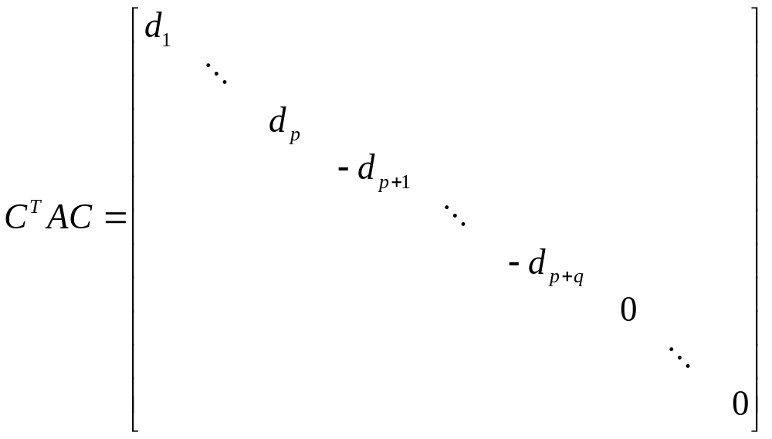
即, 对一n阶实对称阵A, 不论取怎样的可逆阵C, 只要使

Slide 23
d_{i}>0 (i=1,2,...,p+q) p+q≤n成立, 则p和q是由A唯一确定的.
定义3 二次型X^{T}AX(所化成)的标准形中, 正平方项的项数(即与A合同的对角阵中正对角元的个数), 称为二次型(或A)的正惯性指数; 负平方项的项数(即与A合同的对角阵中负对角元的个数), 称为二次型(或A)的负惯性指数; 正负惯性指数的差称为负号差. n阶实对称阵A的秩为r, 正惯性指数为p, 则负惯性指数q=r−p, 符号差p−q=2p−r, 与A合同的对角阵的零对角元个数为n−r.

Slide 24
推论 设A为n阶实对称阵, 若A的正负惯性指数分别为p和q, 则
A≅diag(1,...,1,−1,...,−1,0,...,0) (6.14)
其中1有p个, −1有q个, 0有n−(p+q)个.
或者说, 对于二次型X^{T}AX, 存在非退化线性变换X=CY, 使得
并把(6.15)式右端的二次型称为X^{T}AX的规范形; 把(6.14)式中的对角阵称为A的合同规范形.

Slide 25
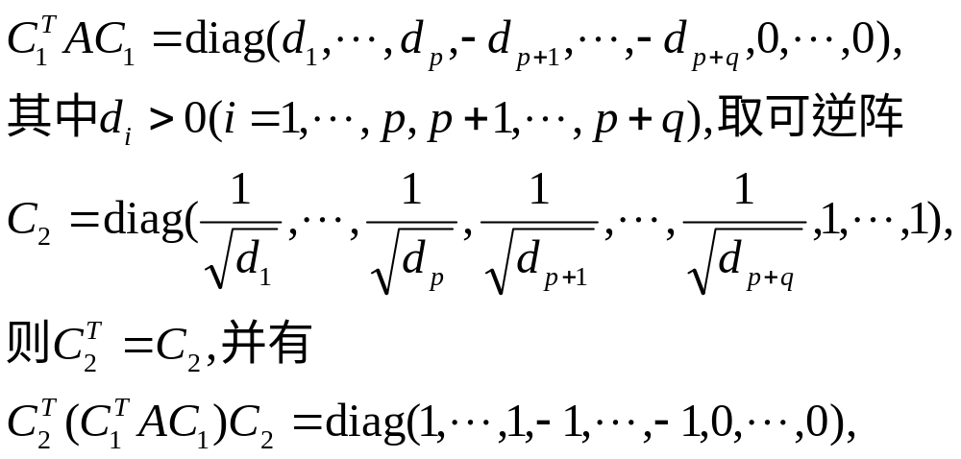
证 根据惯性定理, 存在可逆阵C₁, 使得
其中±1分别有p,q个, 0有n−p+q个. 取C=C₁C₂, (6.14)式成立; 取X=CY(C可逆)(6.15)式成立.

Slide 26
如果两个n阶实对称矩阵A,B合同, 我们也称它们对应的二次型X^{T}AX和Y^{T}AY合同.
根据上面的结果不难证明:
两个对称矩阵A,B合同的充要条件是, A,B有相同的正惯性指数和相同的负惯性指数.

Slide 27
6.4 正定二次型和正定矩阵

Slide 28
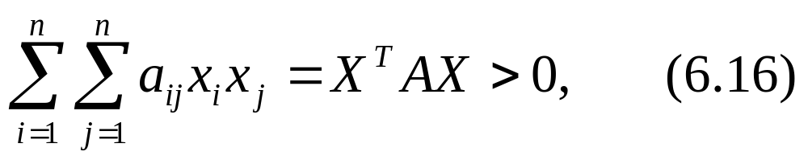
定义4 如果对于任意的非零向量X=[x₁,x₂,...,x_{n}]^{T}, 恒有
就称X^{T}AX为正定二次型, 称A为正定矩阵.
根据定义可得结论:
正定的充分必要条件是d_{i}>0 (i=1,2,...,n). 充分性是显然的.用反证法证必要性, 设d_{i}≤0,

Slide 29
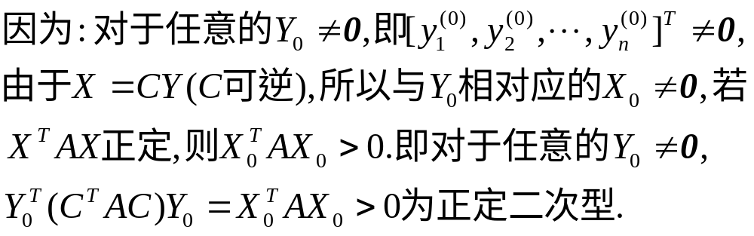
取y_{i}=1, y_{j}=0(j≠i), 代入二次型, 得 f(0,...,0,1,0,...,0)=d_{i}≤0,
与二次型f(y₁,y₂,...,y_{n})正定矛盾.
(ii) 一个二次型X^{T}AX, 经过非退化线性变换X=CY, 化为Y^{T}(C^{T}AC)Y, 其正定性保持不变,
即当 X^{T}AX=Y^{T}(C^{T}AC)Y (C可逆)
时, 等式两端的二次型有相同的正定性. 这是

Slide 30
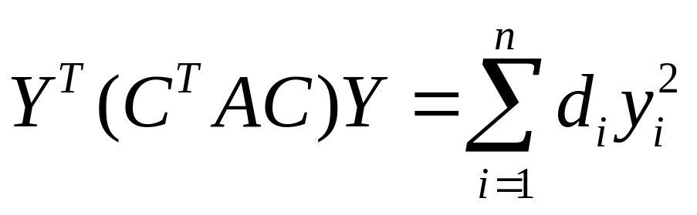
由上述两个结论可见, 一个二次型X^{T}AX(或实对称矩阵A), 通过非退化线性变换X=CY, 将其化成标准型(或规范形)
(或将A合同于对角阵, 即C^{T}AC=Λ), 就容易判别其正定性.

Slide 31
定理5 若A是n阶实对称矩阵, 则下列命题等价:
(i) X^{T}AX是正定二次型(或A是正定矩阵);
(ii) A的正惯性指数为n, 即A≅I;
(iii) 存在可逆阵P, 使得A=P^{T}P;
(iv) A的n个特征值λ₁,λ₂,...,λ_{n}全大于零.
----------------------------------------------------------
证 (i)⇒(ii) 对于A, 存在可逆阵C使得
C^{T}AC=diag(d₁,d₂,...,d_{n}). 令X=CY就有
X^{T}AX=Y^{T}(C^{T}AC)Y=d₁y₁²+d₂y₂²+...+d_{n}y_{n}²
如有一个d_{i}≤0, 则上式必不恒大于零, 与命题(i)矛盾, 故A的正惯性指数为n, 从而A≅I.

Slide 32
定理5 若A是n阶实对称矩阵, 则下列命题等价:
(i) X^{T}AX是正定二次型(或A是正定矩阵);
(ii) A的正惯性指数为n, 即A≅I;
(iii) 存在可逆阵P, 使得A=P^{T}P;
(iv) A的n个特征值λ₁,λ₂,...,λ_{n}全大于零.
----------------------------------------------------------
(ii)⇒(iii) 由C^{T}AC=I(C可逆), 得A=(C^{T})⁻¹C⁻¹
=(C⁻¹)^{T}C⁻¹, 取P=C⁻¹, 则有A=P^{T}P.

Slide 33
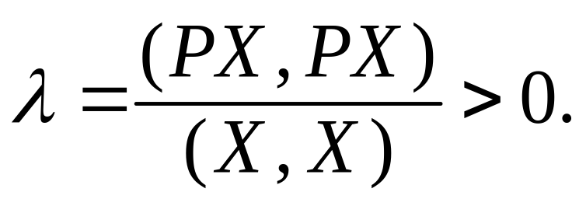
定理5 若A是n阶实对称矩阵, 则下列命题等价:
(i) X^{T}AX是正定二次型(或A是正定矩阵);
(ii) A的正惯性指数为n, 即A≅I;
(iii) 存在可逆阵P, 使得A=P^{T}P;
(iv) A的n个特征值λ₁,λ₂,...,λ_{n}全大于零.
----------------------------------------------------------
(ii)⇒(iii) 设AX=λX, 即(P^{T}P)X=λX, 于是便有
X^{T}P^{T}PX=λX^{T}X, 即 (PX,PX)=λ(X,X).
由于特征向量X≠0, 从而PX≠0, 故A的特征值

Slide 34
定理5 若A是n阶实对称矩阵, 则下列命题等价:
(i) X^{T}AX是正定二次型(或A是正定矩阵);
(ii) A的正惯性指数为n, 即A≅I;
(iii) 存在可逆阵P, 使得A=P^{T}P;
(iv) A的n个特征值λ₁,λ₂,...,λ_{n}全大于零.
----------------------------------------------------------
(iv)⇒(i) 对于n阶实对称矩阵A, 存在正交阵Q, 使得 Q^{T}AQ=diag(λ₁,λ₂,...,λ_{n}),
作正交变换X=QY, 得
X^{T}AX=λ₁y₁²+λ₂y₂²+...+λ_{n}y_{n}².
由于已知特征值λ₁,λ₂,...,λ_{n}都大于零, 故X^{T}AX正定

Slide 35
今天作业:第291页开始
第27,28题

